Slide 1
Veevoeding
Weende analyse

Slide 2
Wat is een Weende analyse?
Ga zelf eens op onderzoek uit!!
Probeer aan de hand van het internet uit te zoeken, wat een weende analyse is.

Slide 3
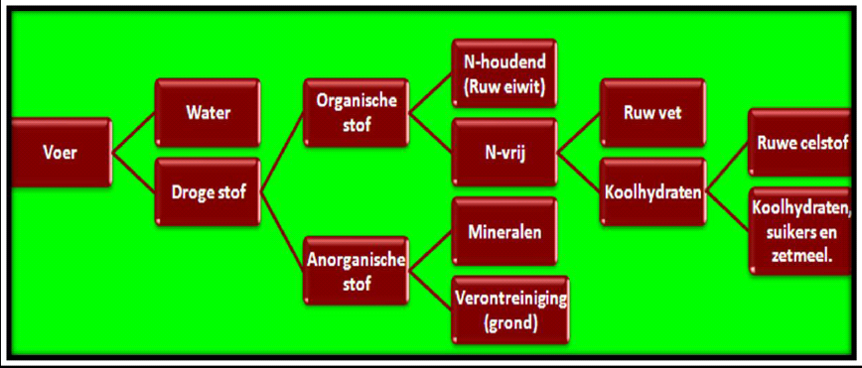
Weende analyse

Slide 4
Droge stof DS
Levert voedingsstoffen
Gras 16%
Kuil 45%
Mais 35%
Bostel 22%
Komkommer 6%
Rantsoen 40 – 50 %

Slide 5
Weende analyse

Slide 6
Water
Bouwstof
Transport
Warmteregulatie
Stoffen oplossen voor vertering
Let op kwaliteit

Slide 7
Weende analyse

Slide 8
Anorganische stof RAS
Zand
Mineralen (welke)
(Ca-P-Mg-Na-K-Cu-Zn-Se-Co)

Slide 9
Weende analyse

Slide 10
Organische stof OS
Alles wat brandt
N-houdend x 6,25 = eiwit (ruw eiwit = RE)
N-vrij = koolhydraten en vetten
vitaminen

Slide 11
Weende analyse

Slide 12
Ruw eiwit RE
N-houdend
Gras 170 gram per kg
Kuil 150
Mais 80
Brok 80 – 200
Soja 400

Slide 13
Weende analyse

Slide 14
Ruw vet Rvet
Deel van N-vrij wat vet bevat.
Teveel vet remt pensfermentatie
→ bacteriën worden ingepakt.
Vet bevat vitaminen (ADEK)
Rest is koolhydraten

Slide 15
Weende analyse

Slide 16
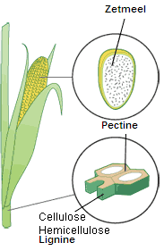
Koolhydraten
Deels ruwe celstof (RC)
Rest is overige koolhydraten
o.a. suiker en zetmeel

Slide 17
Weende analyse

Slide 18
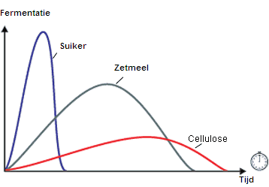
OK
Bestendig en onbestendig zetmeel
OZ snel = suikers
langzaamer = zetmeel
traag = hemicellulose en pectines

Slide 19
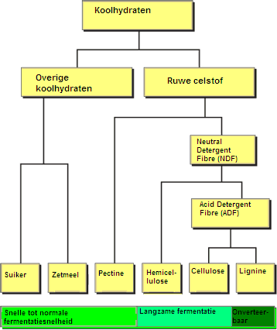
koolhydraten

Slide 20
